Slide 1
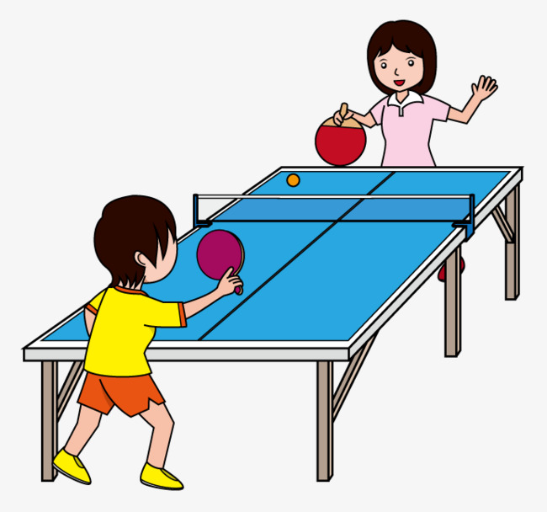
محاضرات تنس الطاولة #2

Slide 2
المبحث الرابع / مكان اللعب
يقصد بمكان اللعب القاعة التي يجرى فيها اللعب وتقام فيها
المباريات والبطولات ويجب ان لاتقل مساحة القاعة المخصصة للعب عن 14متر طولا و7 امتار عرضا وان لايقل ارتفاعها عن 4امتار ويسمح بأقل من هذه الابعاد في البطولات المحلية بحيث لايقل طولها عن 12مترا وعرضها عن 6امتار وارتفاعها 3, امتار ويجب ان تكون جدران القاعة مطلية بلون قاتم غير عاكس للضوء او لما عاما ارضيتها فيجب ان تكون صلبة وغير صقيلة ويشترط في هذا النوع من القاعات ان تكون انارتها جيدة وعند تصميمها تراعى فيها ناحيتان:
التهوية والتكييف
الانارة الطبيعية: ويكون مصدر الضوء اشعة الشمس او ضوء النهار اذ يدخل الضوء الى داخل القاعة بواسطة الشبابيك التي يجب ان توضع بحيث تسمح لدخول الضوء الى القاعة بالتساوي وان لاتعيق النظر وتؤثر في سير اللعب.
الانارة الصطناعية: يقصد بالانارة الاصطناعية الطاقة الكهربائية بحيث يكون في داخل القاعة ضوء كاف مسلط على الملعب دون ان يؤثر في رؤية اللاعبين وتوزع المصابيح في سقف القاعة قريبة من الزوايا وتسلط مصابيح من سقف القاعة على سطح الطاولة بالتساوي وان تكون على خط مستقيم فوق مكان الطاولة .

Slide 3
الفصل الثاني
المبادئ الاساسية في تنس الطاولة
المبحث الاول/ المبادئ الاساسية
اولاً/ مسك المضرب
ان لمسك المضرب علاقة وثيقة مع الاداء (لعب الكرة) وهناك اساليب عديدة ومميزه لطريقة الامساك بمضرب الطاولة والتي
لها الاثر الكبير في فن اللعبة وخططها وهناك نوعان من المسكات.
المسكة الاوربية (مسكة المصافحة)
سميت بالمسكة الاوربية وذلك لاستعمالها وشيوعها بين لاعبي اوربا او للتميز بينها وبين المسكة المستعملة في قارة
اسيا وسميت بمسكة المصافحة لانها تشبه عميلة المصافحة باليد بين شخص واخر في هذا النوع من المسكات تكون السبابة
على نصل المضرب والابهام على نصل المضرب من الجهة
الاخرى اما الاصابع الثلاثة الاخرى فتكون ملفوفة على قبضة المضرب ويستطيع اللاعب في هذه المسكة التحكم في اصبعيه
(السبابة والابهام) وذلك برفعهخا
عن النصل اثناء الضربات اذ يرفع اصبع السبابة في حالة ضرب الكرة كي تساعده في زيادة قوه الضربة والسيطرة على المضرب
ويكون ذلك في لعب الضربة الامامية وهنا نوعان من هذه المسكة.

Slide 4
مسكة المصافحة العميقة
ويقصد بالمسكة العميقة ضغط المضرب الى داخل اليد وبمعنى آخر مسك المضرب بحيث تكون اليد قريبه جدا من عنق المضرب ونصله وهذه المسكة مناسبة للضربات القوية ولكنها بالوقت نفسه تقلل من استطاعة ضرب الكرة في زوايا كثيرة .
مسكة المصافحة الضحلة
ويقصد بهذه التسمية بعد اليد نسبيا عن نصل المضرب اذ توجد فجوة بين يد الاعب ونصل المضرب وهذا النوع من المسكات يساعد على تكيف المضرب في يد اللاعب لضرب الكرة بزوايا كثيرة ولكنه يقلل من السيطرة على الضربات القوية والسريعة باستمرار ان هذا النوع من المسكات هو النوع السائع الاستعمال عند كثير من اللاعبين في العالم لان اللاعب في هذا النوه من المسكات يستطيع ضرب الكرة بوجهي المضرب كما انها المسكة المفضلة للدفاعوالهجوم طيلة فترة المبارة.
المسكة الآسيوية (مسكة القلم)
سميت هذه المسكة بالآسيوية لشيوع استعمالها في قارة أسيا وسميت بمسكة القلم لان اللاعب يمسك المضرب كما يمسك القلم اثناء الكتابة اما طريقة هذه المسكة فتكون بوصع اصبعي الابعام والسبابة على الحافة العليا من عنق القبضة والاصابع الثلاثة الاخرى توضع على النصل من الجهة الخلفية في هذا النوع من المسكات يستعمل وجه واحد من المضرب لاداء الضربات وهذا ما يجعل اللاعب المهاجم مسيطرا على الكرة بوجه واحد دون تغيير في حركة اليد اثناء ضرب الكرة كما ان هذه المسكة لاتفيد المدافع اذ لا يستطيع تحريك المضرب بسهولة كي يعيد الكرة الى ملعهب منافسه وهناك نوعان من هذه المسكة استعملها الصينيون واليابانيون وهما:
الطريقة الصينية
يكثر استخدام هذه المسكة لدى لاعبي الصين ففي هذه المسكة يلف اصبعي السبابة والابهام حول قبضة المضرب قريبا من عنقه اما الاصابع الثلاثة فتكون الواحدة قريبة من الاخرى وتلتقي نهاياتها في بقعة واحدة على وجه المضرب من الجهة الخلفية التي لاتمسها الكرة الا في حالات خاصة ان هذه المسكة تفيد اللاعب الذي يلعب قريبا من الطاولة وبسرعة فائقة وبخاصة في الضربات الخلفية اما مضارها فانها لاتساعد على ضربات اللوب والدفاع لذا يعدها الجميع من المسكات الهجومية .
الطريقة اليابانية
لقد شاع استعمال هذه المسكة بين اللاعبين اليابانيين ففي هذه المسكة تكون الاصابع الثلاثة متفرقة وممدودة على نصل المضرب واصبع السبابة والابهام يحيطان بالقبضة ويكون اصبع السبابة بصورة مستقيمة بجانب المقبض وملامسا نهاية اصبع السبابة ان هذا النوع من المسكات يفيد ضربات اللوب وضربات الدوران الجانبي ولكنها لاتقيد
في الضربات الخلفية ويكون اللاعب الذي يستخدم هذه المسكة مدافعاً.

Slide 5
ثانياً/ حركة القدمين
ان لحركة القدمين اهمية كبيرة في لعبة تنس الطاولة اذ تتطلب اللعبة من اللاعب ان يتوقع الكرة الاتية بحسب اتجاهها وسرعتها ونقطة هبوطها ودورانها وان لحركة القدمية الصحيحة دورا كبيرا لعملية الهجوم والصد والاداء.وبالرغم من اهمية حركة القدمين ودورها المهم في لعبة تنس الطاولة الا ان الكثير ينصحون بضرورة تعلمها في مرحلة تالية لعملية تعلم الضربات المختلفة لعدم زيادة الاعباء البدنية والنفسية على اللاعب .
تبدا حركة القدمين من وضع الاستعداد الذي يتخذه اللاعب لاداء الضربات ووضع الاستعداد من الوضع الذي يتخذه اللاعب قبل كل شيء عند استلام الكرة من المنافس وبعد لعب كل ضربة في اثناء السباق وهناك عدة عناصر اساسية هي التي تكون وضع الاستعداد وهي:
الاقدام متباعدة قليلا (اكبر قليلاً من عرض الاكتاف)
الركبتان متقاربة واضعة الثقل على باطن القدم.
ينحني اللاعب قليلا لكي يتمكن من التحرك السريع في اي اتجاه
المرفقان يكونان زاوية (90) درجة وليسا قريبين جدا من الجسم يكون اللاعب مسترخيا ومستعداُ للقيام بالاداء.
وهذا الوضع يساعد على الحركة السريعة ما عدا اللاعبين الصغار او قصار القامة جدا اذ يمكن ان تكون وقفة الاستعداد عندهم من الاعتدال اذ تمكن هذه الوقفة اللاعب من التحرك الى كافة الاتجاهات واذا قلت هذه المسافة فلن يتمكن اللاعب الامن استخدام حركة الذراع وبذلك تكون الكرة ضعيفة وتختلف وقفة الاستعداد على وفق اسلوب اللعب تتطلب لعبة تنس الطاولة حركة دائمة منذ البدء بالارسال وحتى نهاية النقطة اذ على اللاعب ان يتحرك ويتخذ مكانه المناسب الذي يتوقع ان تسقط فيه الكره القادمة من المنافس ويقدر سرعتها وقوتها ونوعية دورانها كي يستطيع ردها بصورة صحيحة فاذا كانت حركة القدمين صحيحة استطاع الوصول من دون عناء او مشقة اما اذا كانت حركة القدمين غير صحيحة فانه لن يستطيع الوصول الى مكان الكرة واعادتها ومن اهم حركات القدمين ما ياتي:-

Slide 6
التحرك او الانتقال بحركة واحدة
اذ يتحرك اللاعب في هذا النوع من الحركة برجل واحدة الى الامام ا والى الخلاف والى اليمين او اليسار اما الرجل الثانية فتكون مرتكزة على الارض ويستطيع اللاعب في هذه الحركة كم ان يكون مدافعا او مهاجما ويتمكن من القطع من جهته اليمنى وكذلك يتمكن من القطع او الهجوم وضرب كرة دائرية من جهته اليسرى ويتمكن من القفز برجل واحدة بدفع الارض بأحدى قدميه.
التحرك او الانتقال بخطوات متعددة
وفي هذا النوع من الحركات يغير اللاعب محل وقوفه بخطوات متعددة الى جميع الجهات كي يتمكن من الوصول الى المكان المناسب لضرب الكرة منه وفي هذا النوع من الحركات يدفع اللاعب الارض باحدى قدميه وينطلق يمينا او يسارا اماما او خلفا وعليه ان يعرف اي قدم يجب ات تتحرك اولا باتجاه منطقة سقوط الكرة فاذا اراد ان يتحرك الى جهة اليمين يرتكز على جهة يسار ويحرك القدم اليمنى الى الامام ثم يحرك القدم اليسرى الى الامام وهكذا تتم الخطوات الى ان يصل الى المكان المناسب لضرب الكرة اما اذا كان اتجاه حركة اللاعب الى اليسار فان اللاعب يرتكز على الرجل اليمنى الى الامام وهكذا الى ان يصل الى مكان سقوط الكرة وهذا التحرك ينطبق على الحركة للامام والخلف لن اتقان هذه الحركات مهم جدا للاعب كرة الطاولة اذ لايمكنه القيام بالهجوم بدون تلك الحركات وكذلك فانه لايستطيع التقدم او التقهقر ثم التقدم بدون الانتقال بحركات صحيحية وسليمكة.
التحرك بخطوات متقاطعة
وغالبا ما يستعمل مثل هذا التحرك في الهجوم اذ يحرك اللاعب رجله البعيدة عن الجهة القادمة اليها ثم يحرك القدم الاخرى بحيث تتجاوز القدم الاخرى الرجل الثابتة المرتكزة على الارض وهكذا الى ان يصل الى المكان المناسب لضرب الكرة.

Slide 7
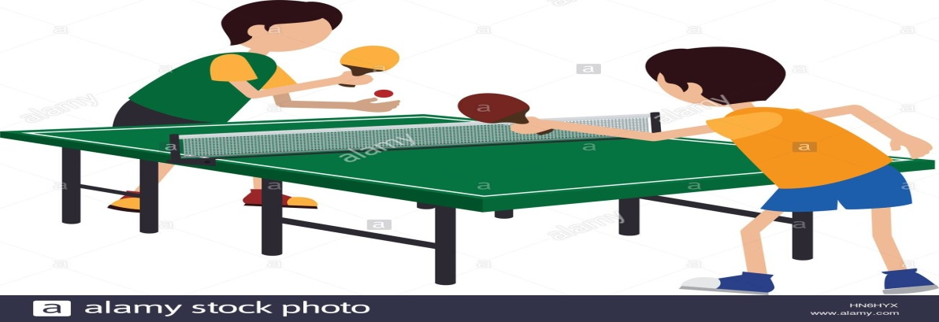
ثالثا/ حركة الذراعين
ان لحركة الذراعين اهمية كبيرة في لعبة تنس الطاولة ويمكن تجزئتها الى ثلاثة اجزاء هي :
الحركة التمهيدية
لحظة ضرب الكرة بالمضرب
متابعة الارجحة
يحتاج اللاعب الى تنسيق حركاته بالكامل وليس استخدام ذراع اللعب فقط مما يجعل الضربة غير قوية ولان اللاعب يحتاج الى اللعب بالجسم ككل فمن المهم ان تشترك الذراع الحرة في الضربات كافة وللذراع الحرة تأثير في الاداء يتضح من خلال:
القوة عند الضرب
التوازن عند اللعب
التوازن عند العودة الى الاستعداد بعد اداء الضربة

